Slide 1

Subastas Públicas de Inmuebles en España
¿Una oportunidad real de compra?

Slide 2
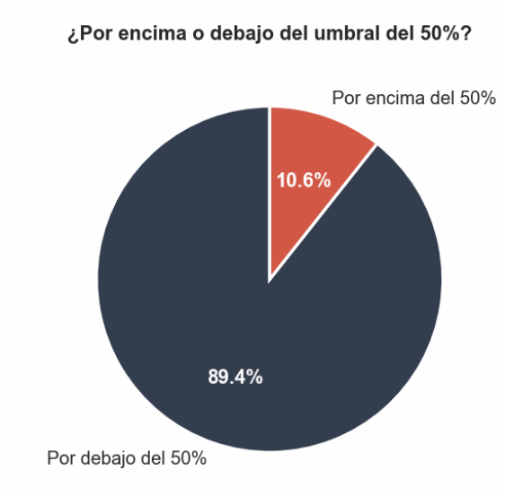

“inmuebles subastados en el portal del boe salen con descuento sobre su tasación inferior al 50%"
89.4 %
De los inmuebles subastados en el portal del BOE sale por debajo del 50% de su tasación

Slide 3
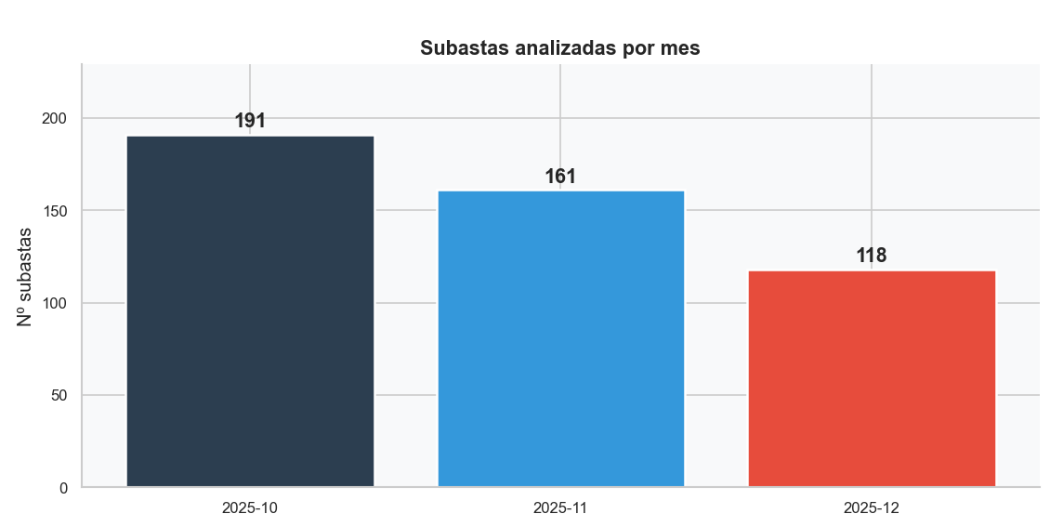

Analizamos 498 subastas reales del Portal del BOE
entre octubre y diciembre de 2025
Fuente:
Boletín oficial del Estado
Método:
Web scraping
Registros:
498 subastas válidas de 4,726 totales
Organismos:
AEAT
Recaudación Tributaria

Slide 4
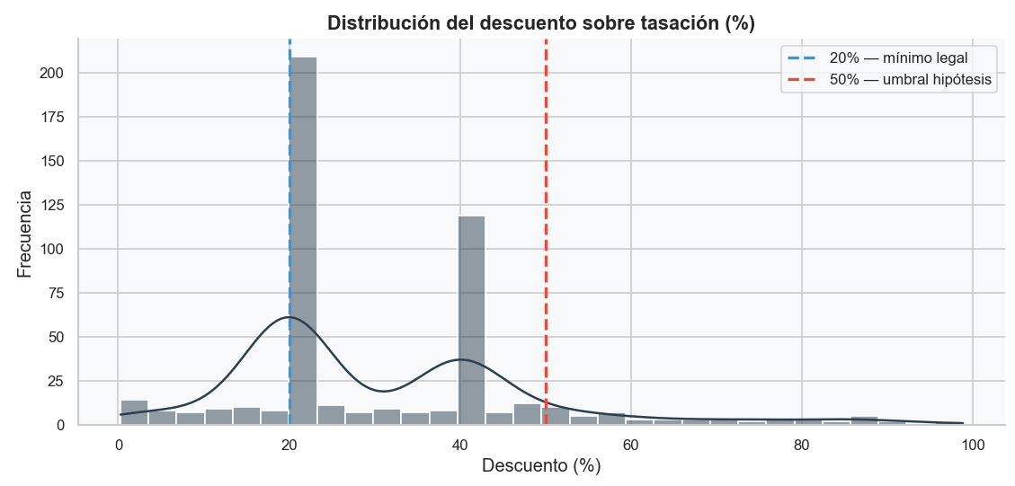
dio
Descuento mínimo legal
Descuento medio
Descuento máximo
Mediana
20%
30,6%
98,8%
20%
"La mayoría sale con un descuento estándar del 20% el mínimo legal. Pero algunos llegan al 98%"

Slide 5
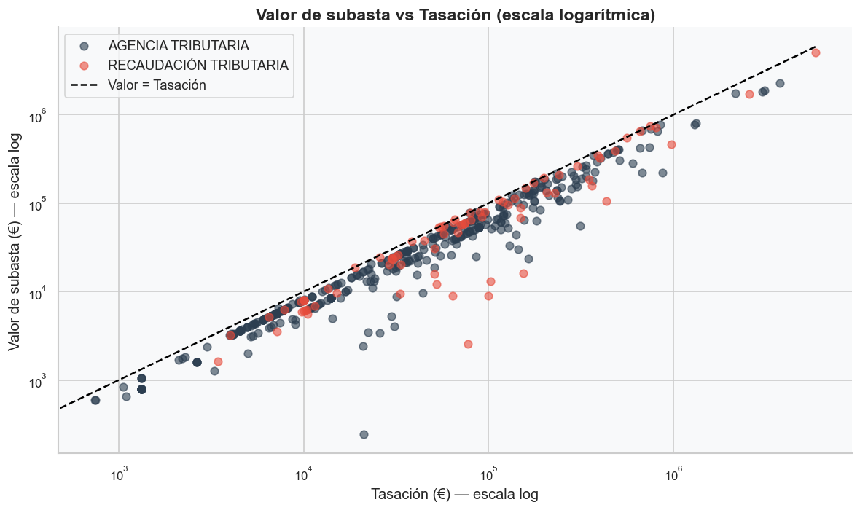
Comunicaciones digitales
“El precio de subasta siempre está por debajo del valor de la tasación”
Nube
Local
Híbrido
Inmueble típico
35.915 €
Valor de mercado (tasación)
24. 179€
Precio de salida en subasta
20% de descuento mediano

Slide 6
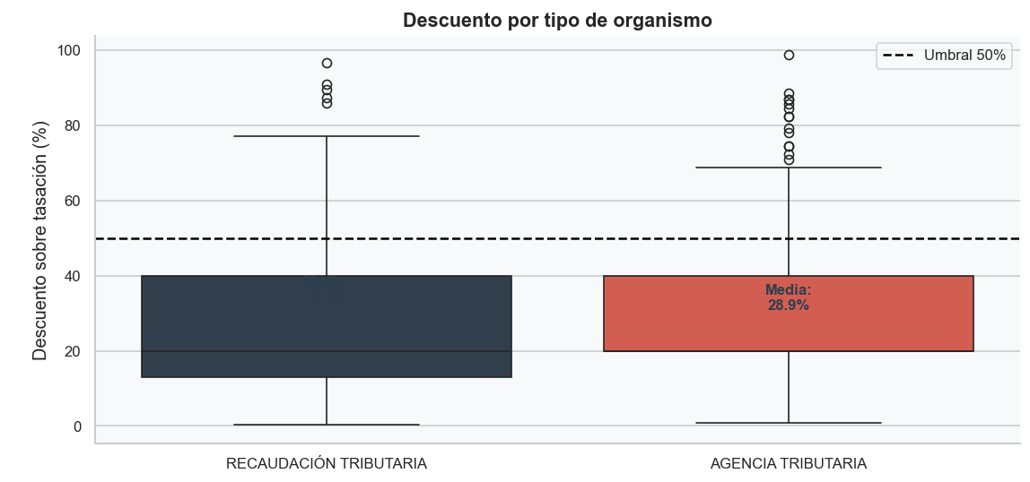
¿Oportunidad real?
Subastas con >50% de descuento son atractivas
53
SUBASTAS
■ ■ Atención
Un descuento alto puede indicar cargas ocultas (hipotecas, embargos) que el comprador hereda.
■ ■ Recomendación
Revisar siempre la certificación de cargas antes de pujar.

Slide 7
Descuento medio estable por mes
Confirmado
El 89.4 % de las subastas analizadas tienen un descuento sobre tasación inferior al 50% , salen a más del 50% de su valor de mercado
31.3%
Octubre 2025
27.6%
Noviembre 2025
Descuento estándar: 20% (mínimo legal)
Depósito siempre = 5% del valor subasta
Duración estándar: 20 días (legal)
32.9%
Diciembre 2025
Conclusión: Las subastas publicadas en el BOE descuentos reales

Slide 8

Gracias
Nadia llamoca

